Slide 1
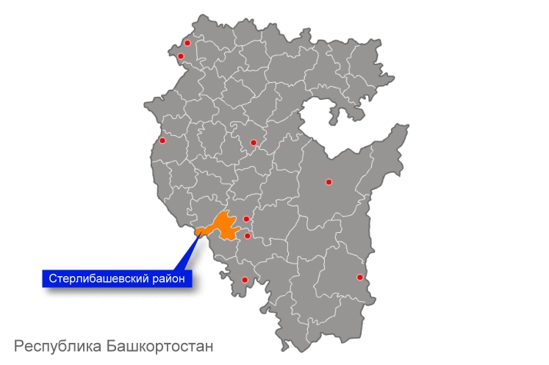
Династия Башировых (Стерлибашевский район)

Slide 2
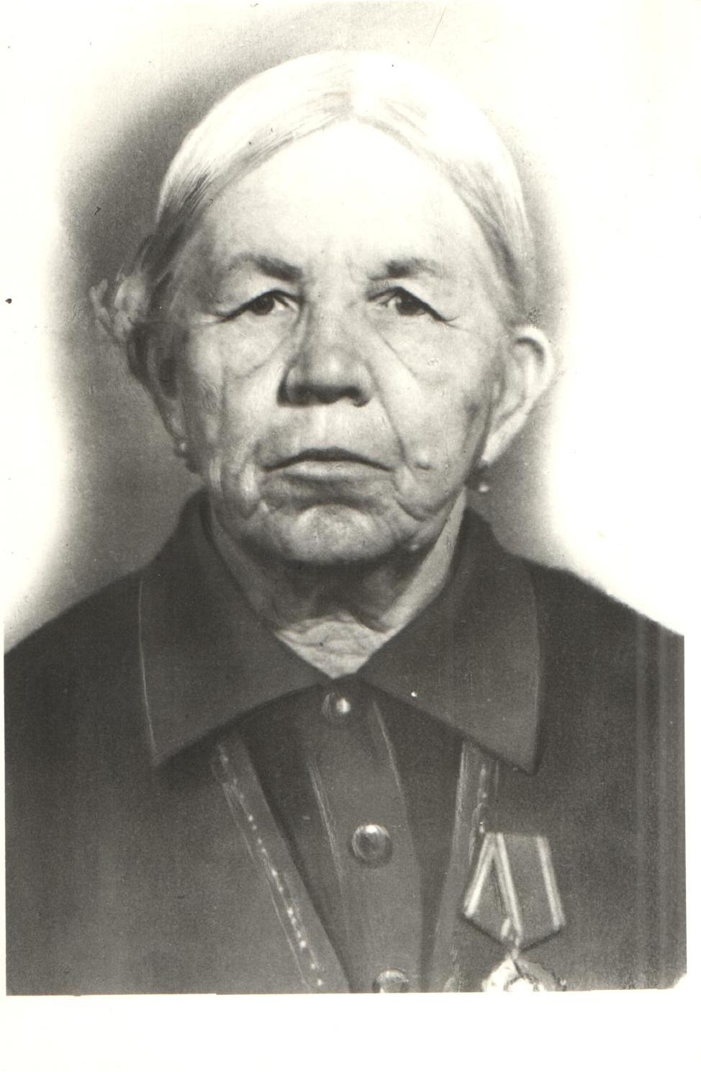
Баширова Гайша Гумаровна
Гайша Гумаровна
с дочерями Раухой и Райсой

Slide 3
Башировы: Ляля Рауха Латыфовна
и Рауха с детьми

Slide 4
Вильдановы: Расуль Гибадуллович и Роза Набиулловна

Slide 5
Баширова Адия Гумеровна
Адия с дочерью Гульнур и Гумеровна Гайшой Гумеровной

Slide 6
Суфия Булатовна со своим супругом Наимом Габделбяровичем(Ниж.Новгород)

Slide 7
Жданов Риф Закирович с супругой Людмилой Ивановной и сыновьями Эдуардом и Игорем

Slide 8
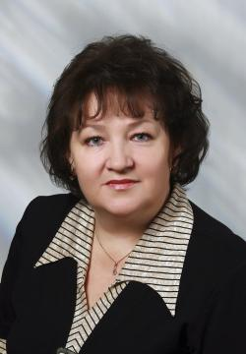
Суяргуловы:
Гульнур Закировна Рим Раянович

Slide 9
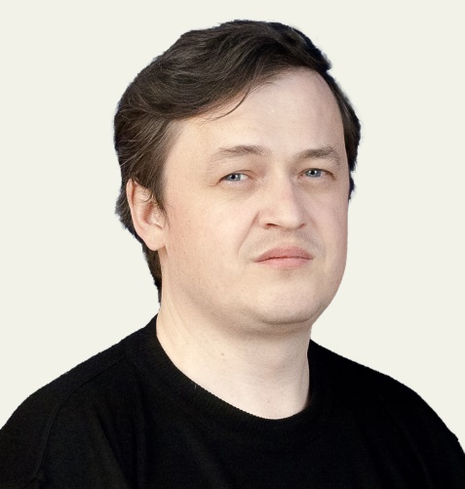
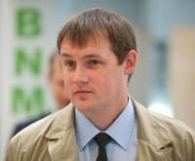
Ждановы:
Эдуард Рифович Руслан Римович

Slide 10
Ляля Газизовна
Габдрахманова(Баширова) Баширова
со своим супругом Роза Газизовна

Slide 11
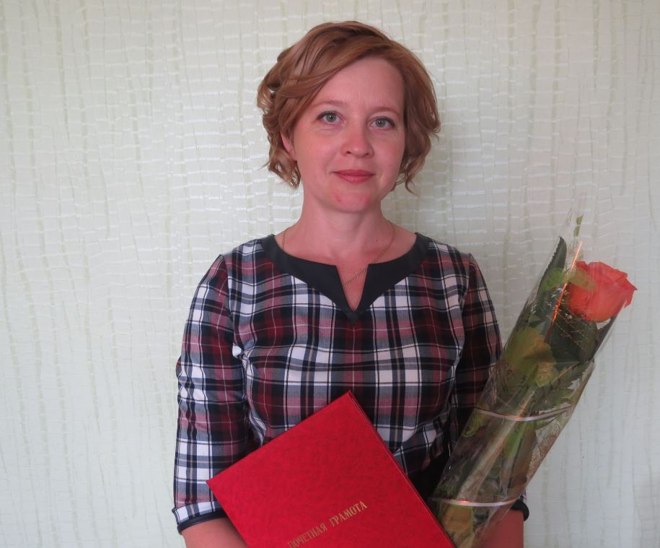
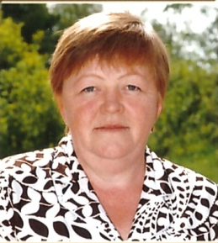
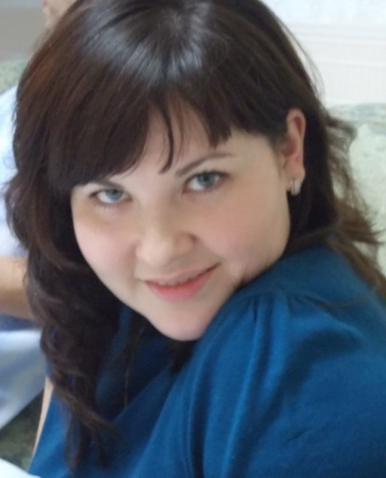
Райля Найля Элиза Алия
Расулевна Набиевна Римовна Асхатовна
Нынешнее поколение учителей и работников образования
династии Башировых

Slide 13
Спасибо за внимание!

